Slide 1

Analiza, projekt i implementacja
informatycznego systemu
wspierającego w czasie rzeczywistym
komunikację między pracownikami
w przedsiębiorstwie
Autor:
Adam Strzelczyk
Nr indeksu: 7710
Promotor:
mgr inż. Jerzy Stankiewicz

Slide 2
Plan prezentacji
Cel pracy
Dziedzina zagadnienia
Analiza i modelowanie systemu
Wybór technologii
Projekt systemu
Prezentacja systemu
Testowanie systemu
Uwagi i wnioski

Slide 3
Cel pracy
Zaprojektowanie i implementacja systemu informatycznego.
Przygotowanie dokumentacji instalacji oraz użytkowej.

Slide 4
Dziedzina zagadnienia
Przedsiębiorstwo zatrudnia pracowników do realizacji usług informatycznych.
Pracownicy są przydzieleni do zespołów i grup zadaniowych.
Zespoły i grupy zadaniowe posiadają przydzielonego lidera.

Slide 5
Dziedzina zagadnienia cd.
Pracownicy wewnątrz zespołów oraz grup zadaniowych komunikują się ze sobą.
Pracownicy wykorzystują różne rozwiązania do komunikacji.
Konwersacje są zapisywane trwale w celach archiwalnych.

Slide 6
Dziedzina zagadnienia cd.
Obecny system komunikacji zawiera wady.
Jedną z wad to ograniczona komunikacja pracowników bez dostępu do komputera.
Przedsiębiorstwo chce wdrożyć nowy system do komunikacji w czasie rzeczywistym w celu eliminacji wad.

Slide 7
Lista pojęć
Pracownik
Zarządca
Zespół
Lider zespołu
Grupa zadaniowa
Lider grupy zadaniowej
Wiadomość
Czat
Status zadania
Archiwizacja

Slide 8
Wymagania funkcjonalne
Zarządzanie użytkownikami
Zarządzanie zespołami
  Zmiana członków zespołów
  Przydzielanie lidera zespołów
Zarządzanie grupami zadaniowymi
  Zmiana członków grup zadaniowych
  Przydzielanie lidera grupy zadaniowej
  Powiadomienie użytkownika o przydzieleniu

Slide 9
Wymagania funkcjonalne cd.
Obsługa czatów w czasie rzeczywistym
  Archiwizacja i przywracanie wiadomości
  Wyszukiwanie wiadomości
  Powiadomienie o nowej wiadomości
Uwierzytelnianie użytkowników
Rejestrowanie zdarzeń

Slide 10
Wymagania poza funkcjonalne
Bezpieczne przechowywanie haseł
Bezpieczeństwo transmisji danych
Łatwość w obsłudze
Wykorzystanie istniejącej infrastruktury

Slide 11
Aktorzy systemu
Użytkownik
Lider zespołu
Lider grupy zadaniowej
Zarządca

Slide 12
Modelowanie systemu
Wykorzystane diagramy UML
  Diagramy przypadków użycia
  Diagramy czynności
  Diagramy sekwencji
  Diagramy klas

Slide 13
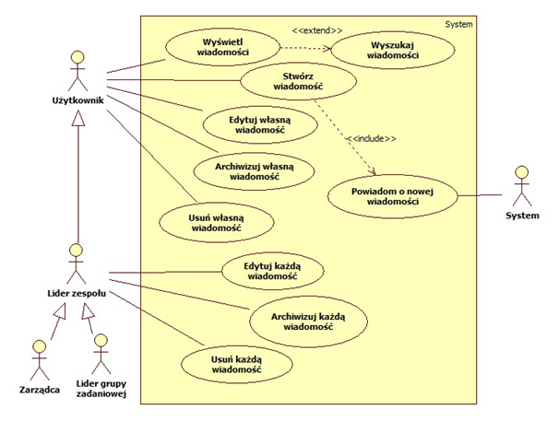
Modelowanie systemu
Diagram przypadków użycia czatu

Slide 14
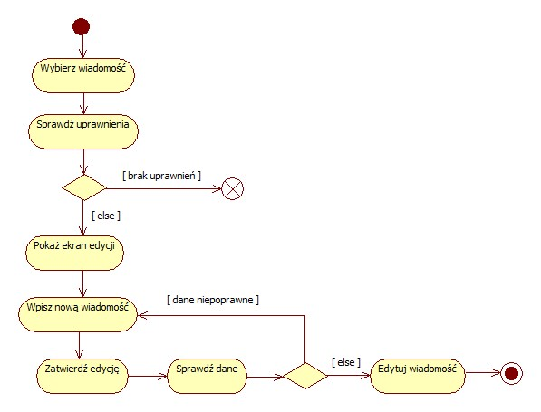
Modelowanie systemu cd.
Diagram czynności edycji wiadomości.

Slide 15
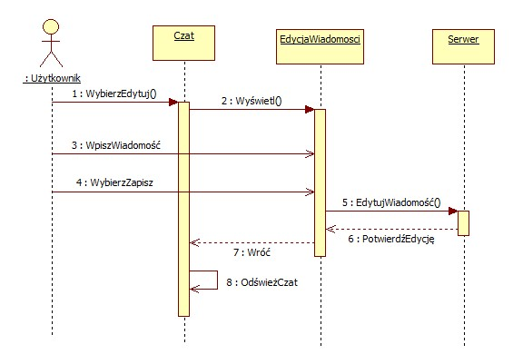
Modelowanie systemu cd.
Diagram sekwencji edycji wiadomości.

Slide 16
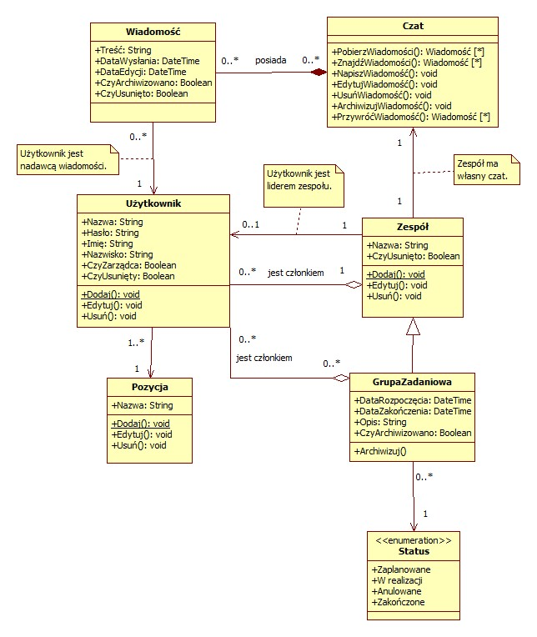
Modelowanie systemu cd.
Diagram klas

Slide 17
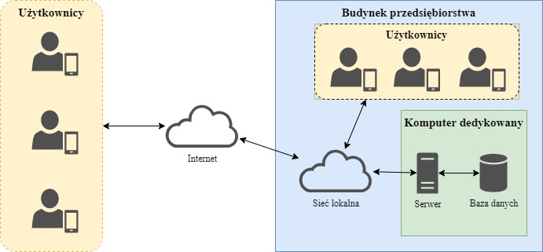
Architektura systemu
Model klient-serwer

Slide 18
Wybór technologii
Microsoft Visual Studio 2019
ASP.NET Core 3.1
Xamarin.Forms
SignalR
Microsoft SQL Server 2017
Protokół HTTPS

Slide 19
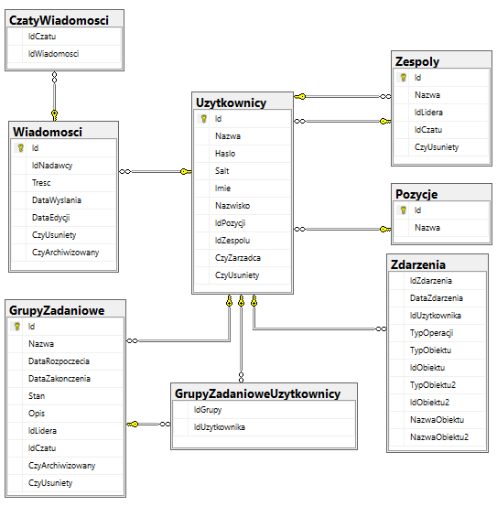
Projekt bazy danych
Model fizyczny bazy danych

Slide 20
Tabela bazy danych
Definicja tabeli „Uzytkownicy”

Slide 21
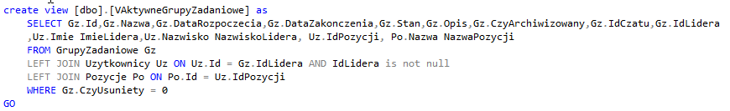
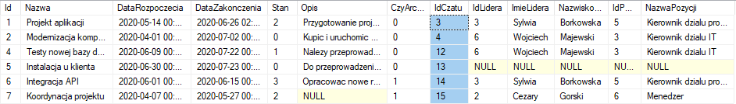
Widok bazy danych
Skrypt tworzący widok „VAktywneGrupyZadaniowe”
Przykładowe wywołanie widoku

Slide 22
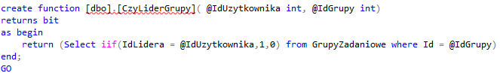
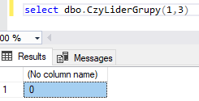
Funkcja skalarna bazy danych
Skrypt tworzący funkcję „CzyLiderGrupy”
Przykładowe wywołanie funkcji

Slide 23
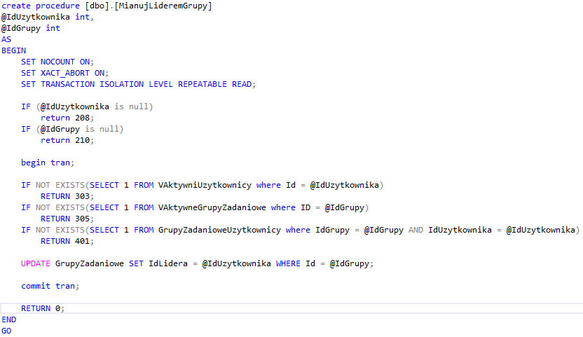
Procedura składowana bazy danych
Skrypt tworzący procedurę „MianujLideremGrupy”

Slide 24
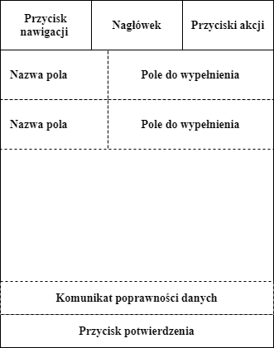
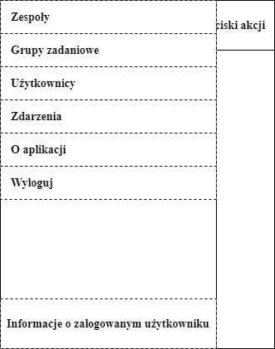

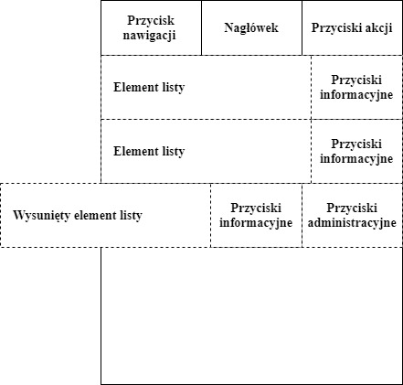
Projekt interfejsu graficznego

Slide 25
Prezentacja systemu
Krótki film przedstawiający działanie systemu.

Slide 26
Testowanie systemu

Slide 27
Uwagi i wnioski
Cele pracy zostały wykonane.
System wymaga wdrożenia poprawek.
System posiada duże możliwości rozwoju.
Stworzenie systemu stanowiło duże wyzwanie.

Slide 28
Koniec
Dziękuję za uwagę

